Slide 1
Introducción
Docente:

Slide 2

Contenido del curso
Introducción
Configuración del entorno de desarrollo
Arquitectura de la aplicación
Bootstrap
JQuery
Logeo de usuario
Registro de usuarios
Gestión de libros
Perfil del usuario
Despliegue

Slide 3

Metodología del trabajo

Slide 4

Metodología ágil
“La metodología ágil no hace referencia a una serie de indicaciones sobre qué hacer exactamente durante el desarrollo de software. Se trata más bien de una forma de pensar en la colaboración y los flujos de trabajo, y define un conjunto de valores que guían nuestras decisiones con respecto a lo que hacemos y a la manera en que lo hacemos”. Tomado de https://www.redhat.com/es/devops/what-is-agile-methodology
Valores:
Los individuos e interacciones por encima de los procesos y las herramientas
Software funcionando por encima de la documentación
La colaboración del cliente por encima de la negociación del contrato
La respuesta al cambio por encima del seguimiento de un plan

Slide 5
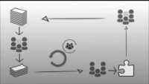
Video: Scrum: componentes y marco
Notes:
https://www.youtube.com/watch?v=ZP2O4ejEWNA

Slide 6

Historias de usuario
Proceder explicar el documento de “GUIA DE ELABORACION HISTORIAS DE USUARIOS “

Slide 7
Roles
Proceder explicar el documento de “Consideraciones de un proyecto”

Slide 8
Documento de requisitos
Proceder explicar el documento de “Documento de requisitos”

Slide 9

Tecnologías utilizadas

Slide 10
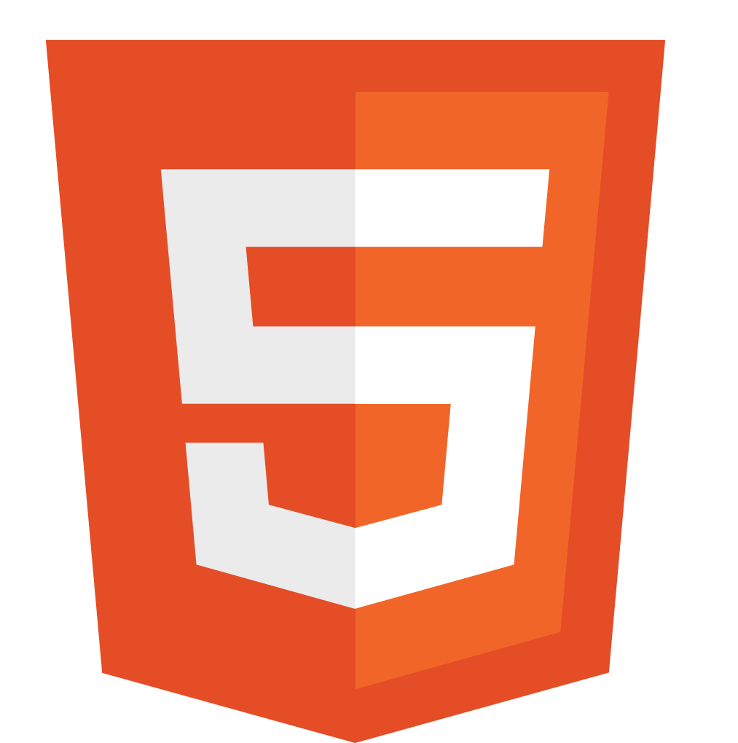
¿Que es HTML?
HTML (Lenguaje de Marcas de Hipertexto, del inglés HyperText Markup Language) es el componente más básico de la Web. Define el significado y la estructura del contenido web. Además de HTML, generalmente se utilizan otras tecnologías para describir la apariencia/presentación de una página web (CSS) o la funcionalidad/comportamiento (JavaScript).

Slide 11
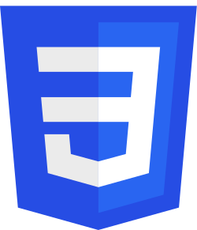
¿Que es CSS?
Hojas de Estilo en Cascada (del inglés Cascading Style Sheets) o CSS es el lenguaje de estilos utilizado para describir la presentación de documentos HTML o XML (en-US) (incluyendo varios languages basados en XML como SVG, MathML o XHTML). CSS describe como debe ser renderizado el elemento estructurado en la pantalla, en papel, en el habla o en otros medios.

Slide 12

¿Que es Bootstrap 5?
Bootstrap es una biblioteca multiplataforma o conjunto de herramientas de código abierto para diseño de sitios y aplicaciones web.

Slide 13

¿Que es jQuery?
jQuery es una biblioteca multiplataforma de JavaScript, creada inicialmente por John Resig, que permite simplificar la manera de interactuar con los documentos HTML, manipular el árbol DOM, manejar eventos, desarrollar animaciones y agregar interacción con la técnica AJAX a páginas web.​

Slide 14

¿Que es Java?
Java es un lenguaje de programación y una plataforma informática que fue comercializada por primera vez en 1995 por Sun Microsystems. Hay muchas aplicaciones y sitios web que no funcionarán, probablemente, a menos que tengan Java instalado, y cada día se crean más. Java es rápido, seguro y fiable.

Slide 15

¿Que es MariaBD?
MariaDB es un sistema de gestión de bases de datos derivado de MySQL con licencia GPL. Es desarrollado por Michael Widenius —fundador de MySQL—, la fundación MariaDB y la comunidad de desarrolladores de software libre.

Slide 16
Modelo de datos

Slide 17
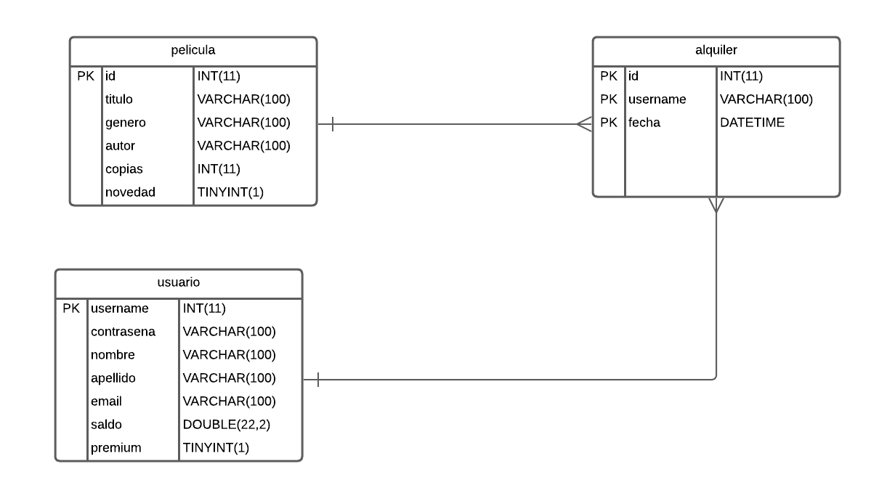
Modelo de datos
Notes:
Diagrama desarrollado en Lucidchart

Slide 18

Estamos en Break volveremos en: (date)

